Slide 1


HR 보드 개발
미소정보기술
뉴미디어 사업본부
임종민

Slide 2
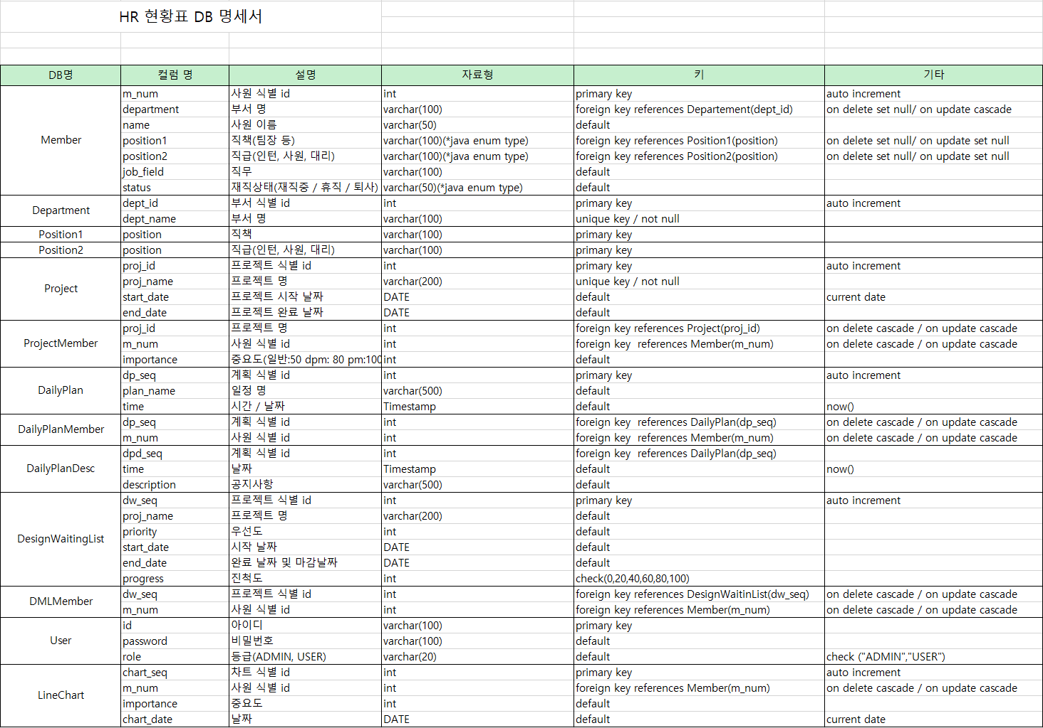
기능 정의서 및 DB설계
2023-09-13 변경사항
수정 사항
추가 사항

Slide 3
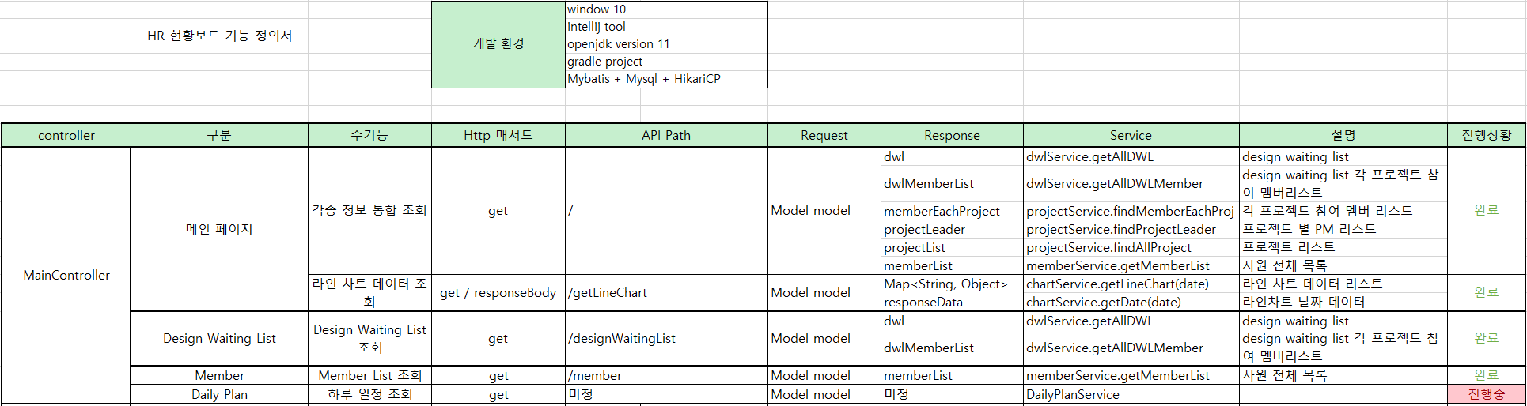
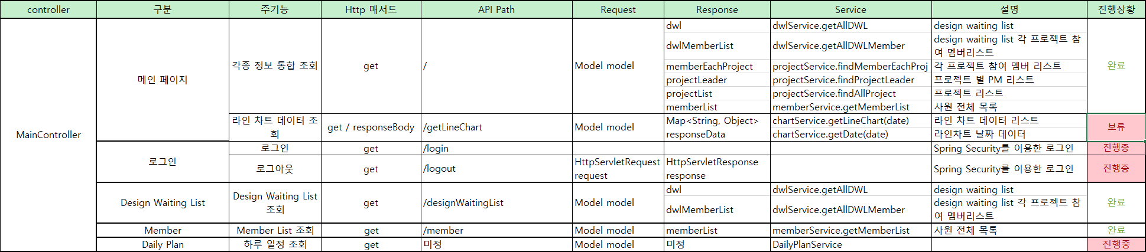
기능 정의서 및 DB설계
2023-09-13 변경사항
수정 사항
추가 사항

Slide 4
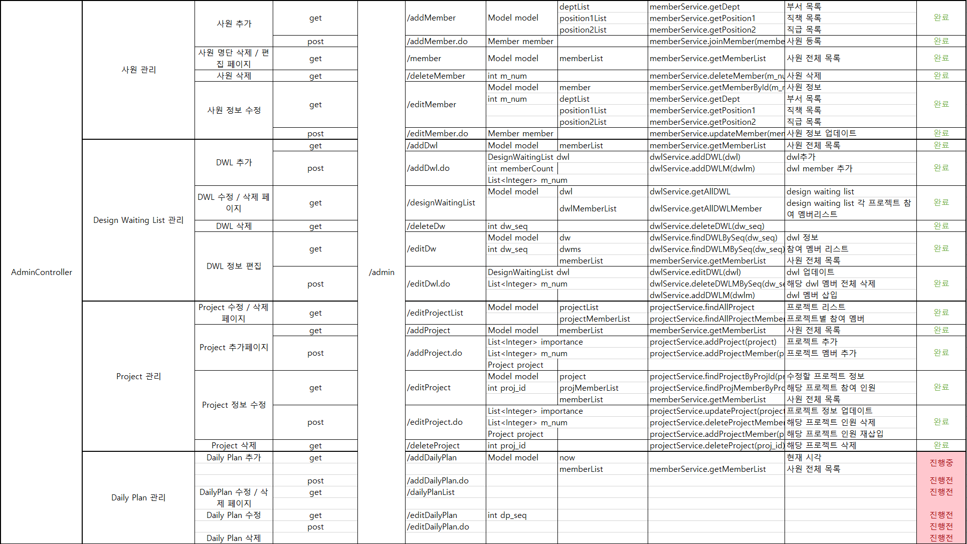
기능 정의서 및 DB설계
2023-09-13 변경사항
수정 사항
추가 사항

Slide 5
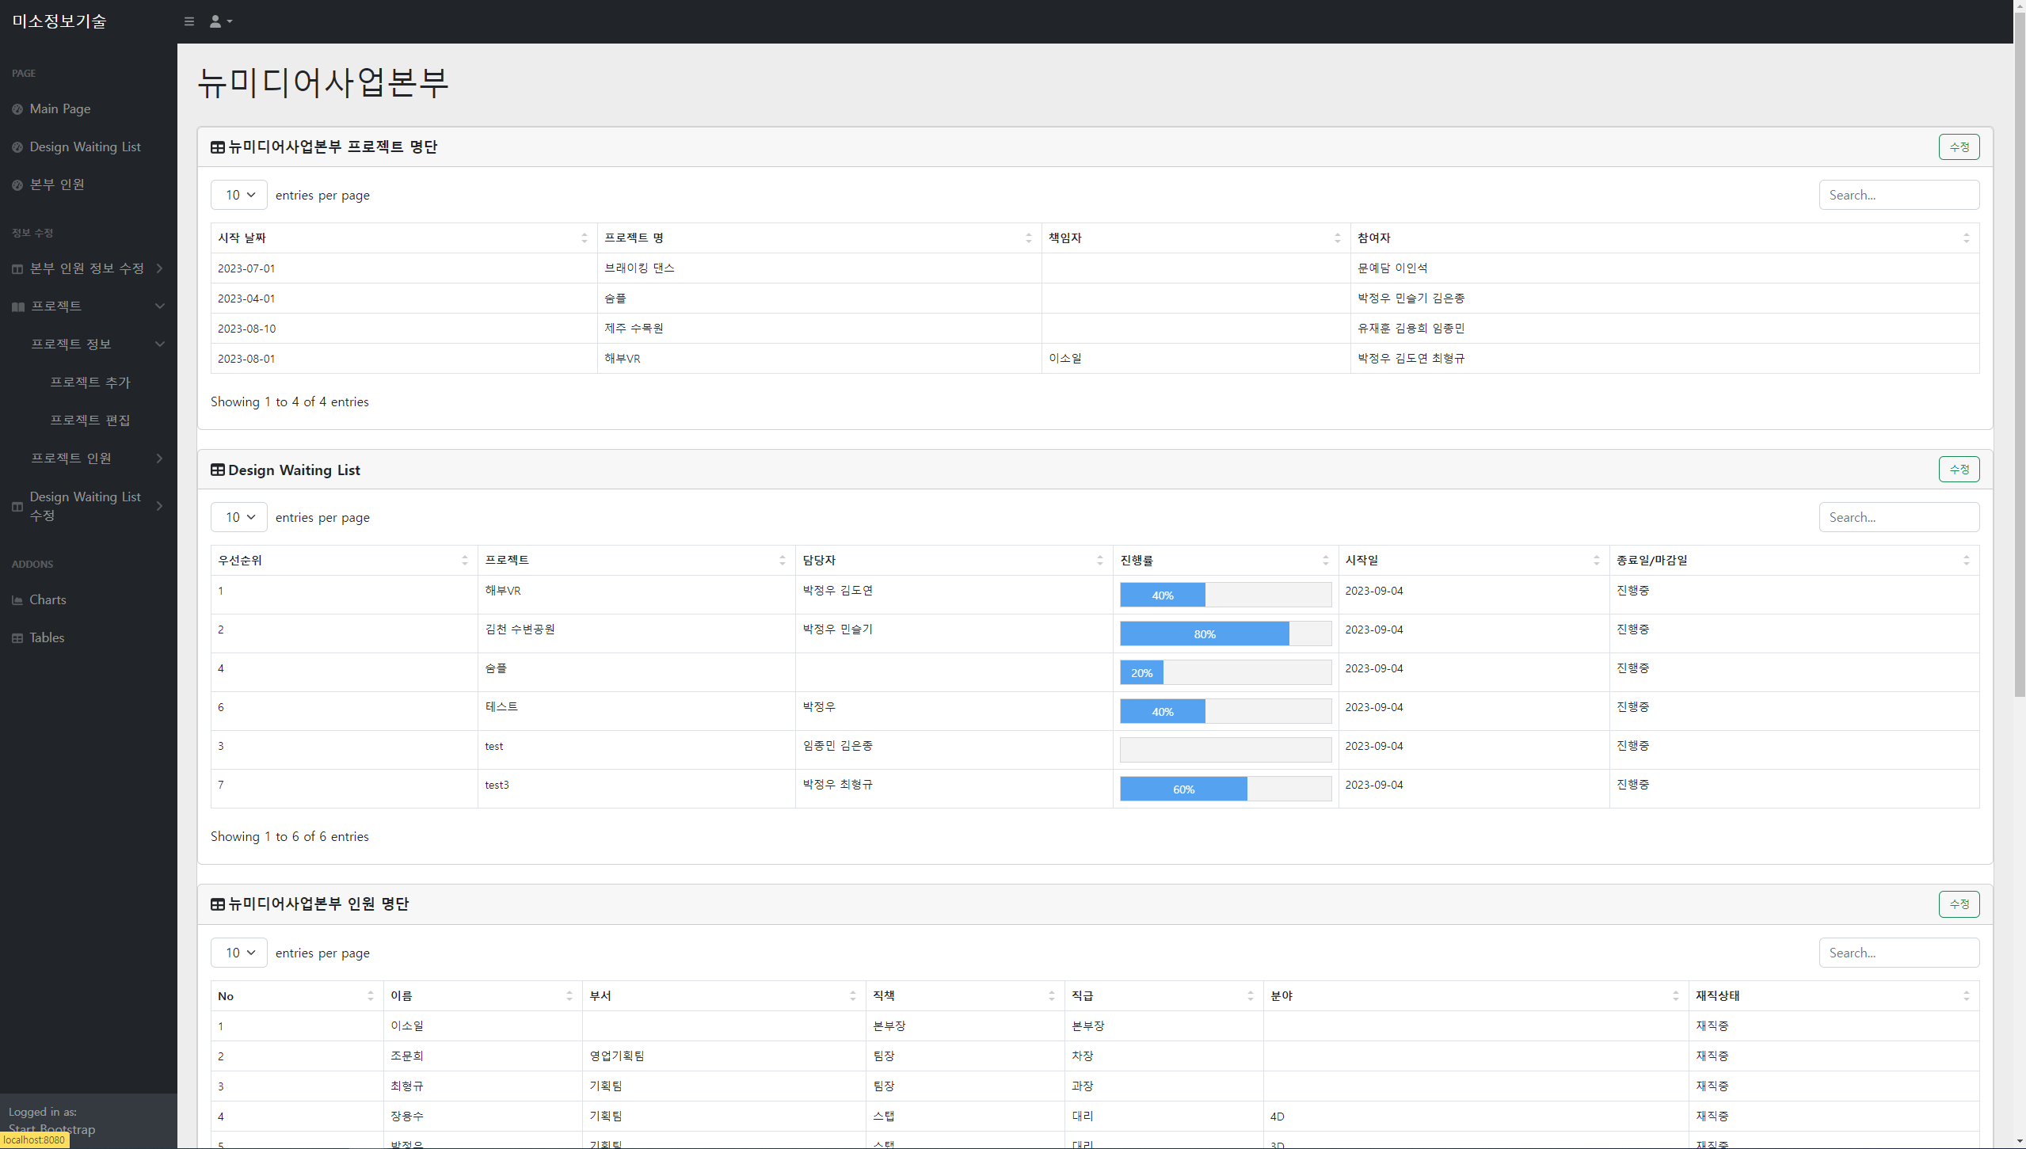
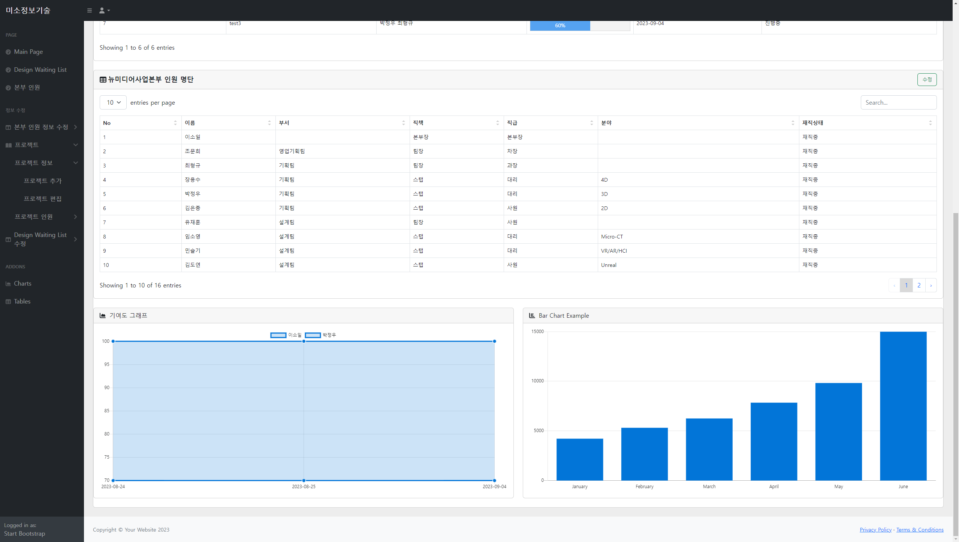
화면 구성
홈 화면1
홈 화면2

Slide 6
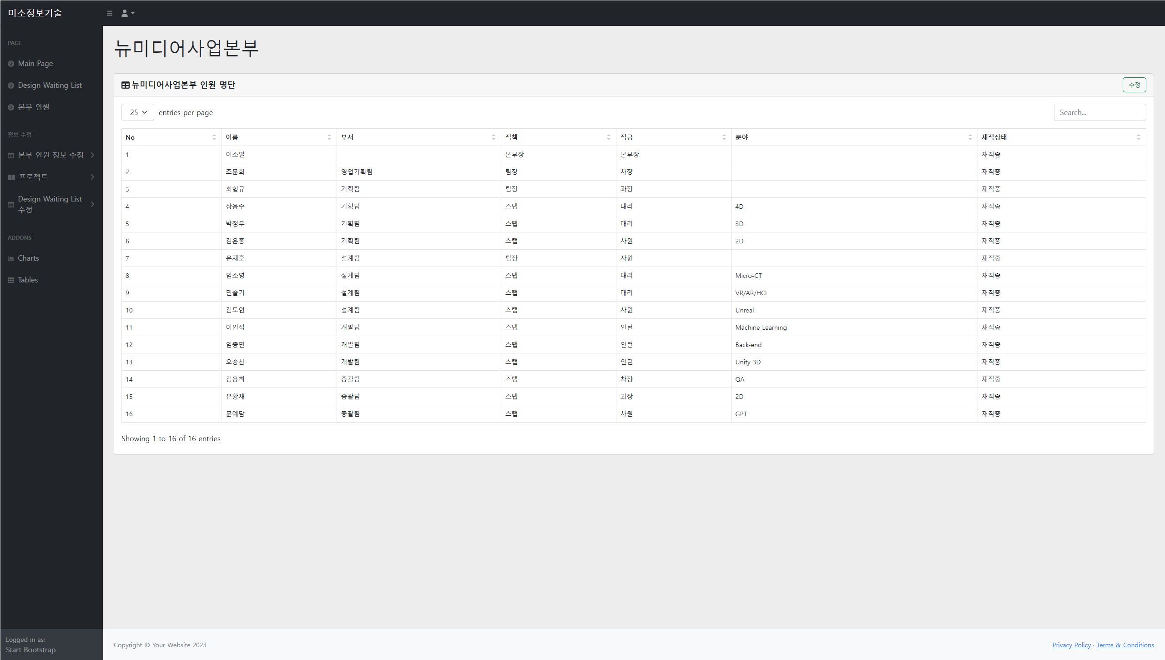
화면 구성
인원 목록

Slide 7
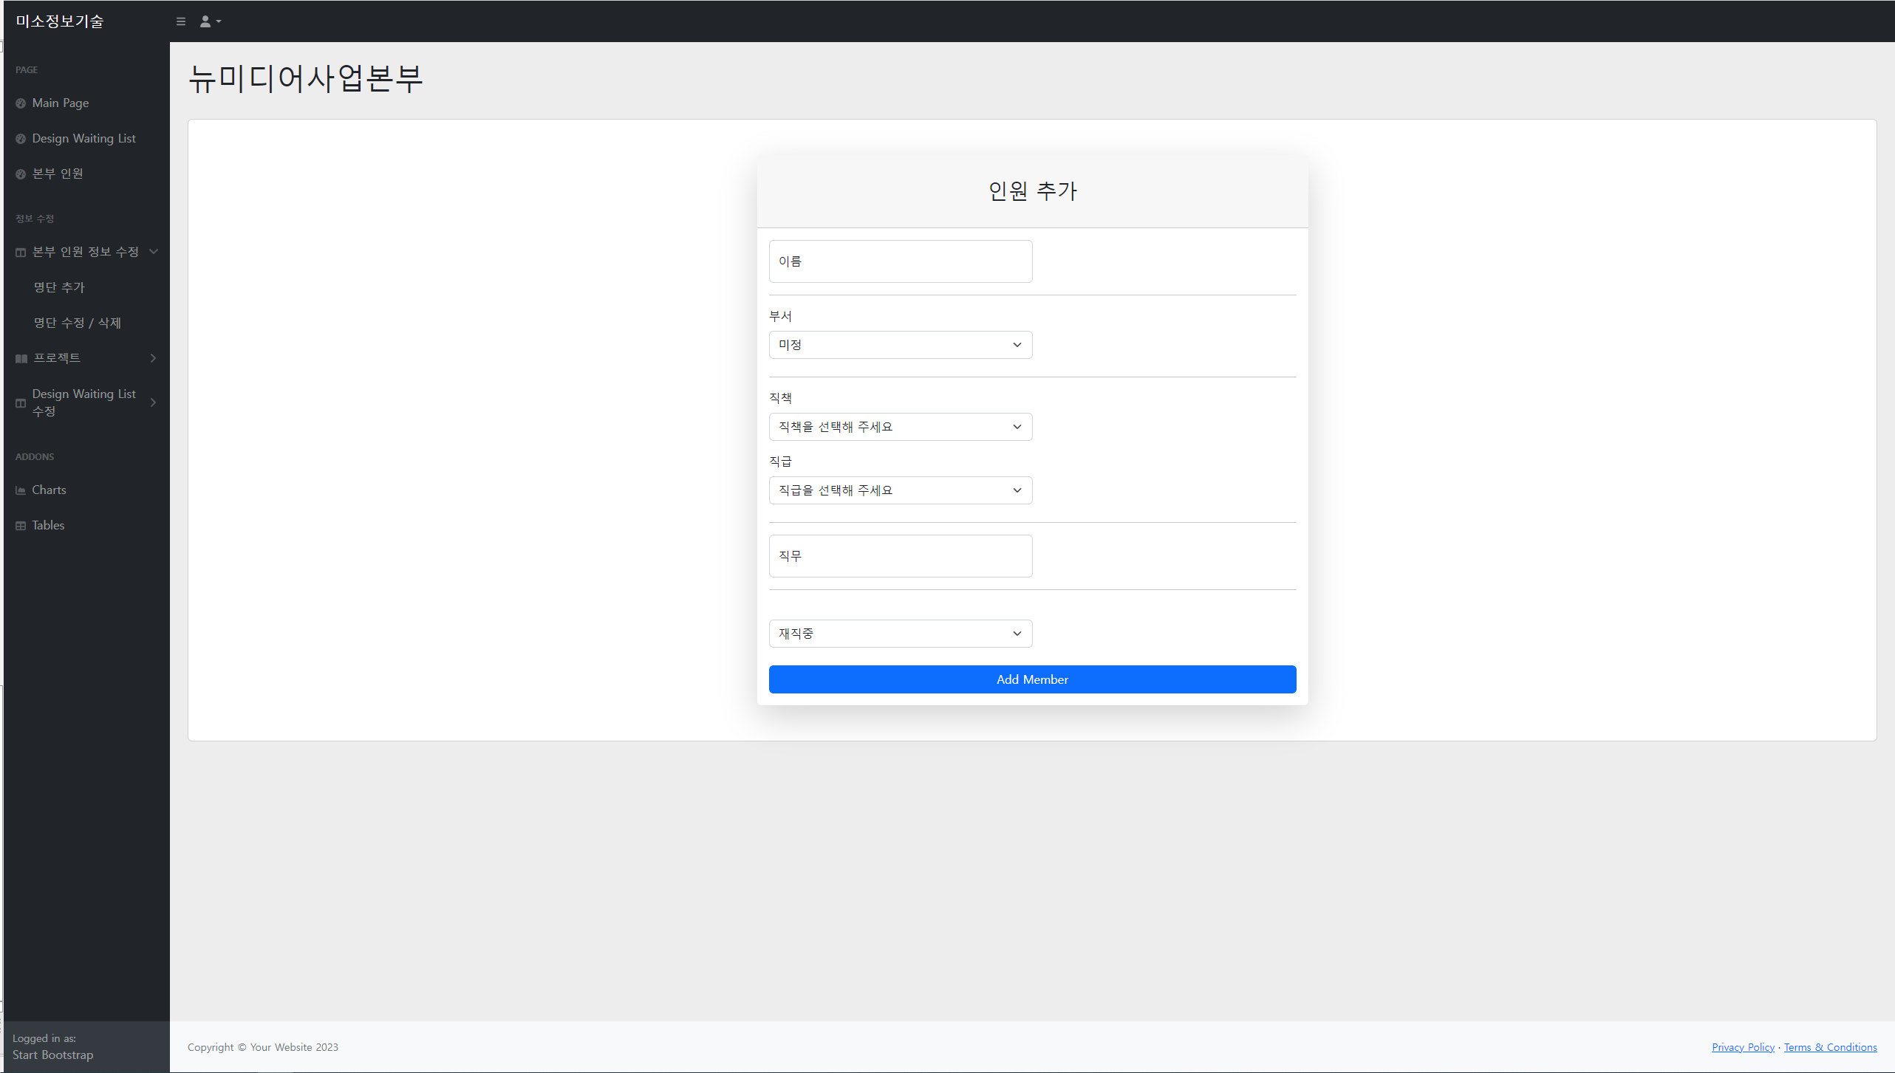
화면 구성
인원 추가

Slide 8
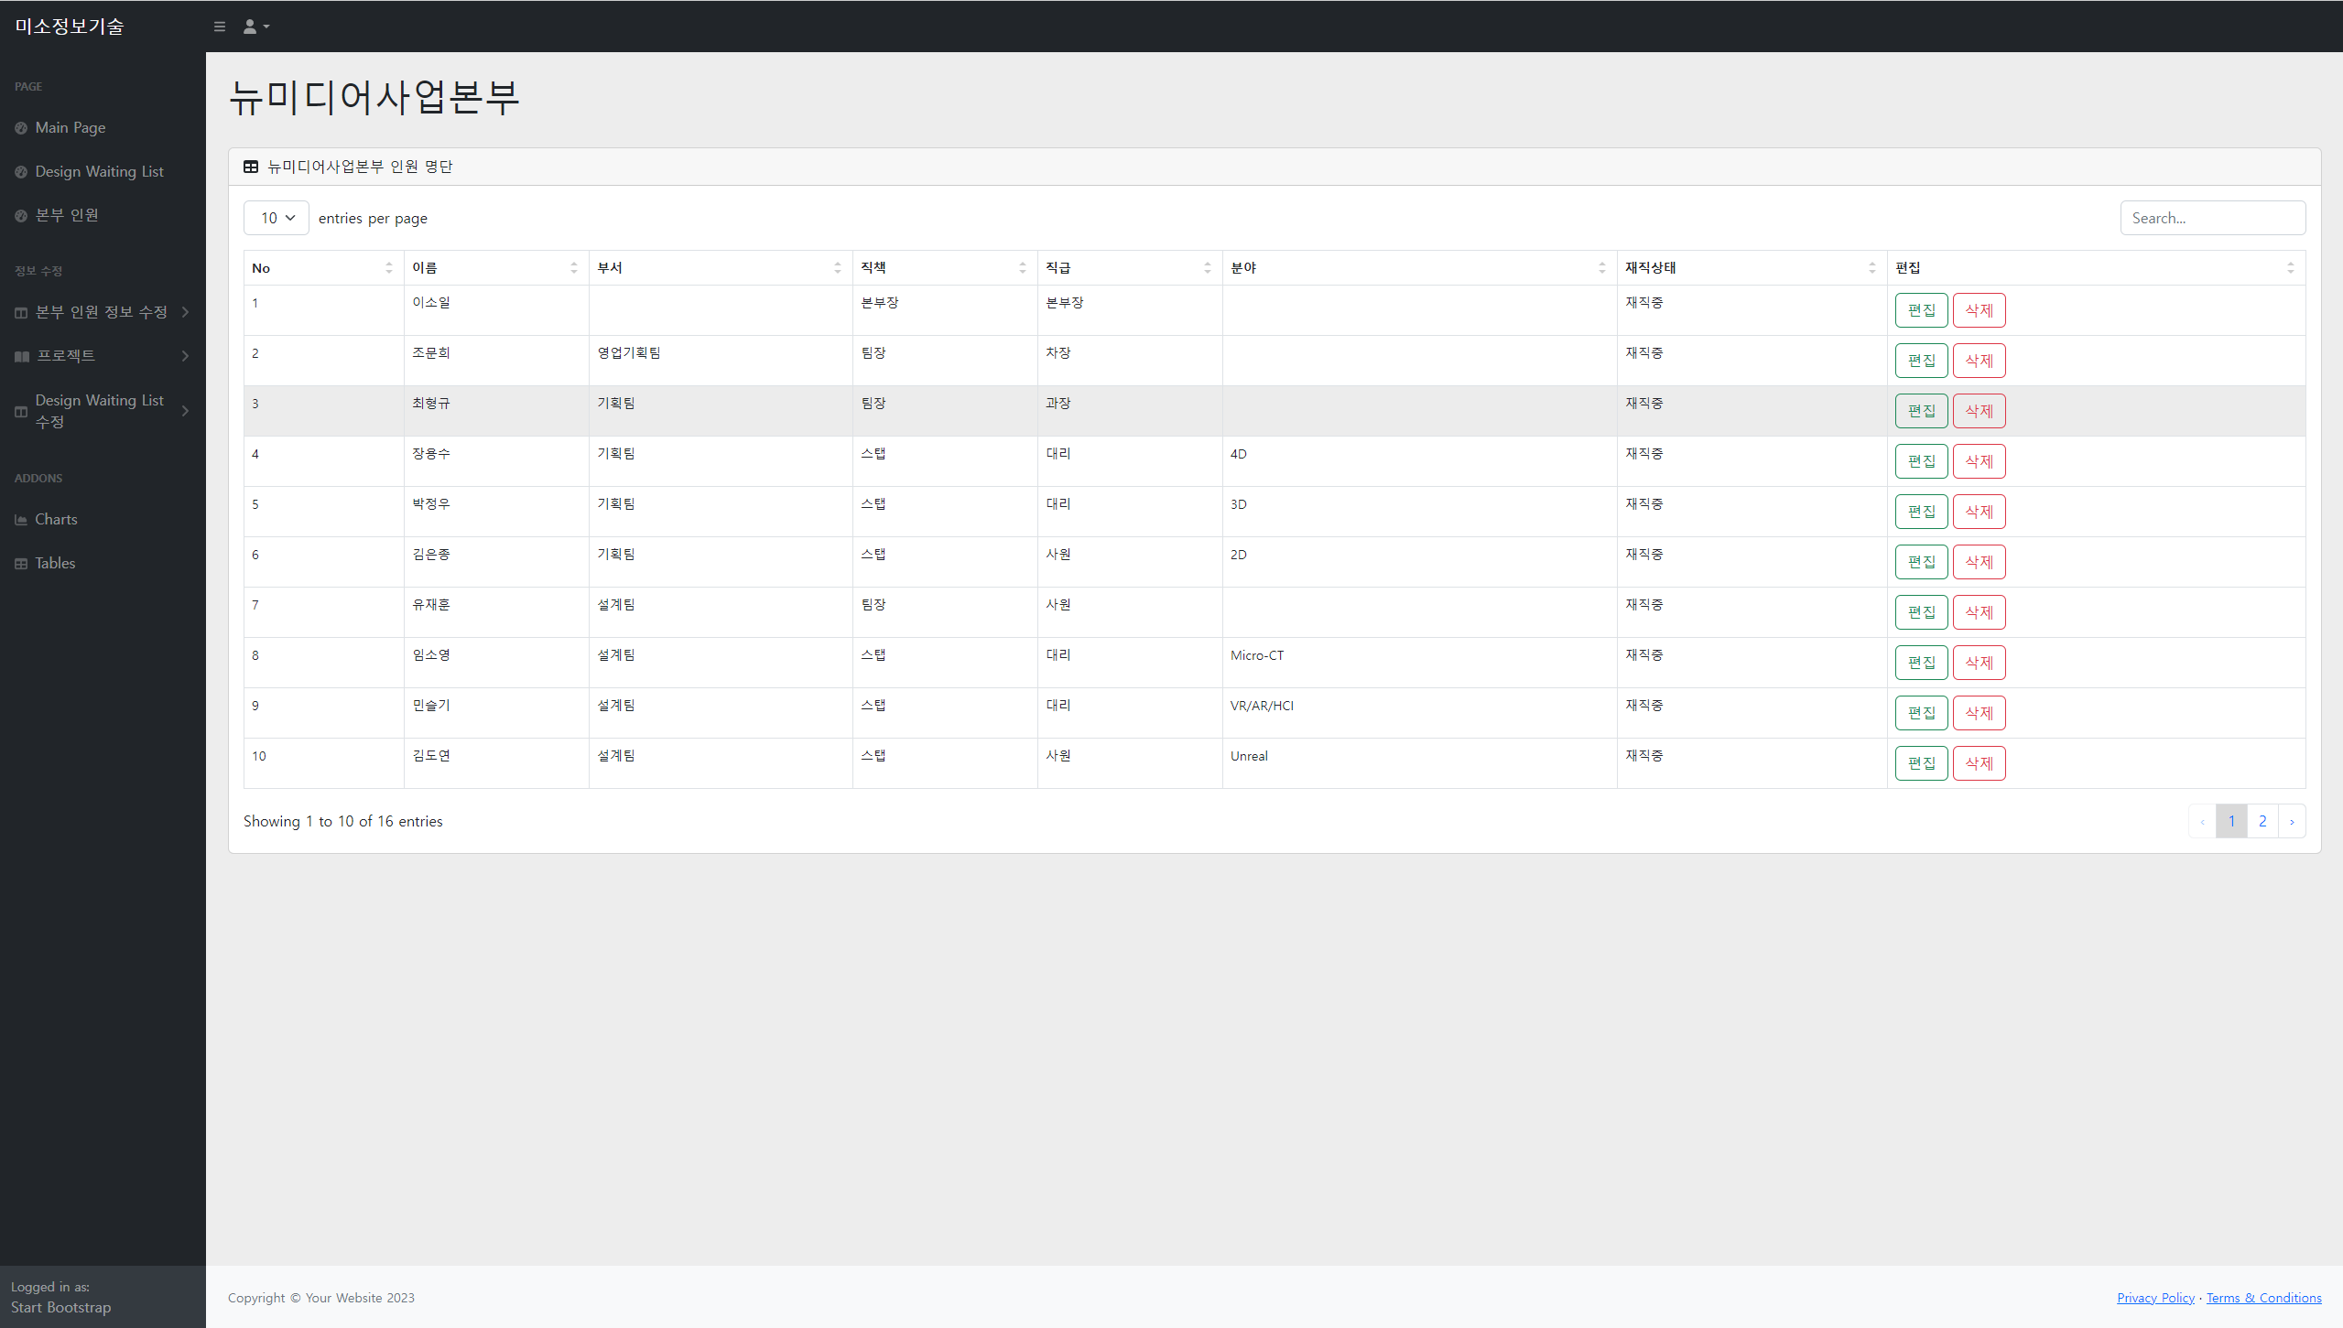
화면 구성
인원 정보 수정 / 삭제

Slide 9
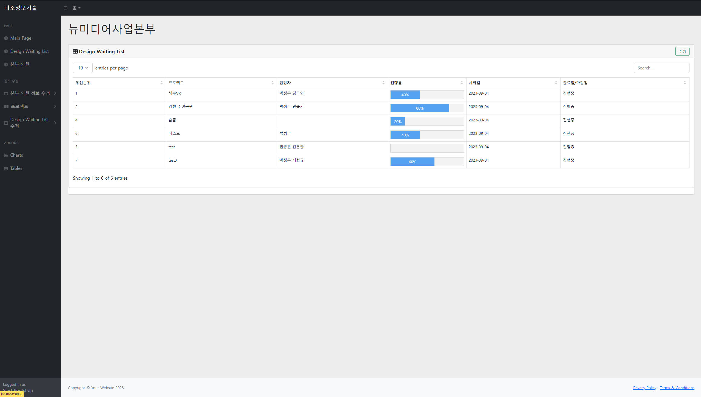
화면 구성
Design Waiting List

Slide 10
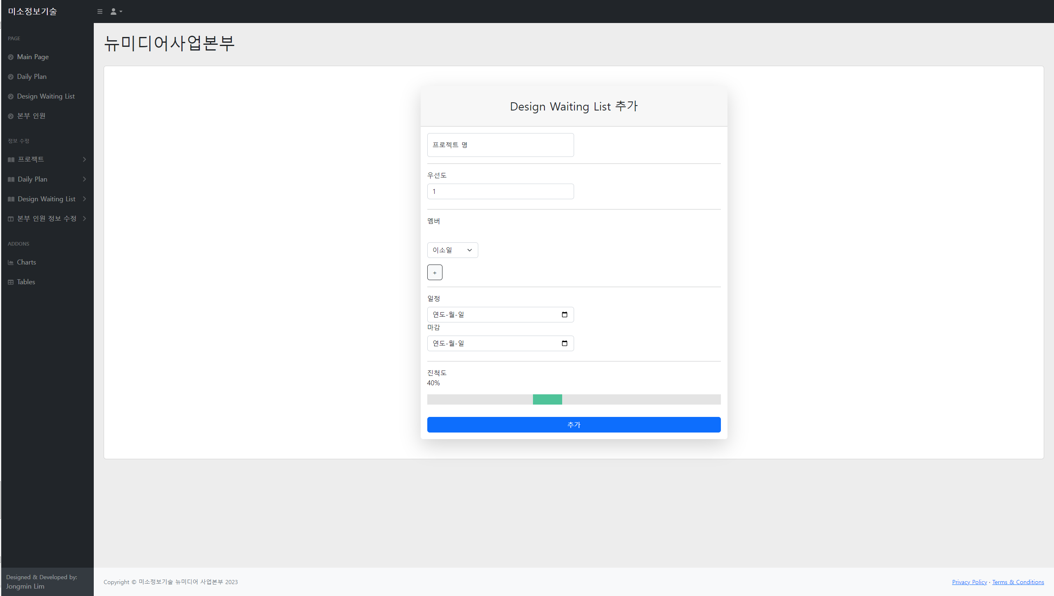
화면 구성
Design Waiting List 추가 (완료)

Slide 11
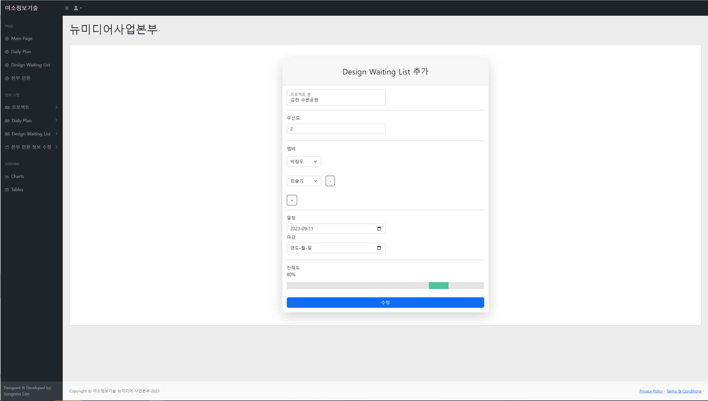
화면 구성
Design Waiting List 수정

Slide 12
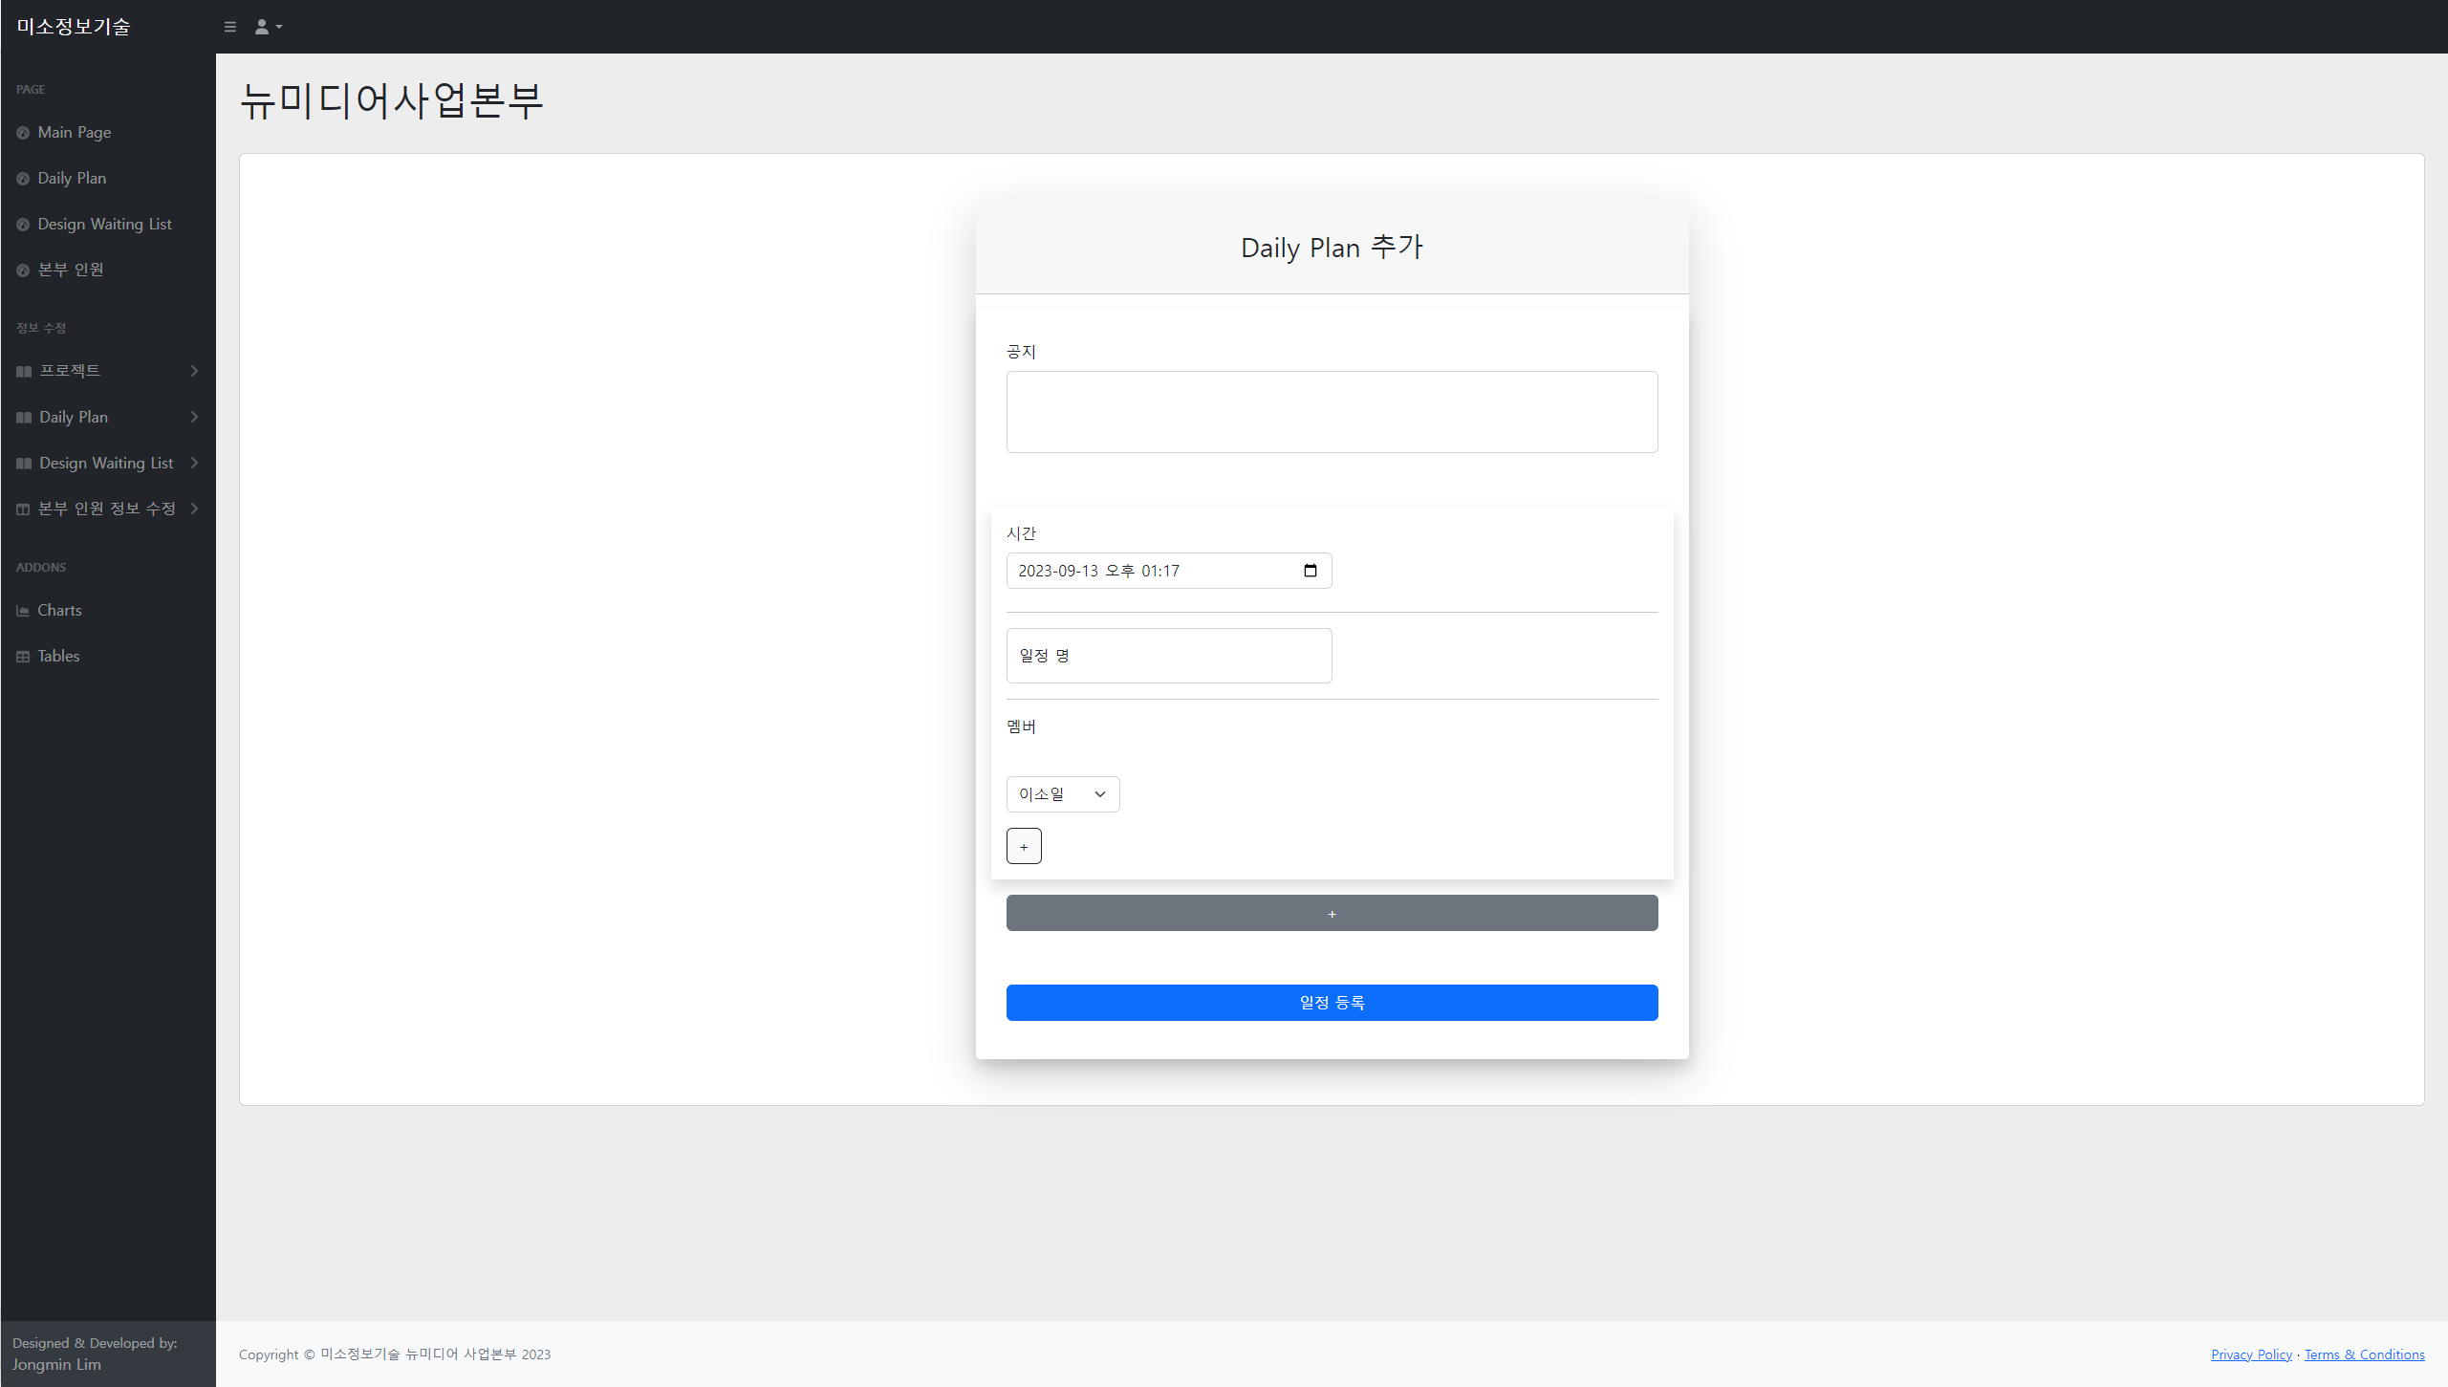
화면 구성
Daily Plan 추가 페이지 (제작중)

Slide 13
To do
Design Waiting List 추가 페이지 개발 마무리 –완료
Design Waiting List 데이터 베이스 수정 – 완료
Design Waiting List 수정 페이지 개발 – 완료
프로젝트 추가 페이지 개발 – 완료
프로젝트 수정 페이지 개발 – 완료
DailyPlan 페이지 개발 – 진행중
DailyPlan 데이터베이스 설계 – 진행중
DailyPlan 추가 페이지 개발 – 진행중
UX / UI 수정 및 보완 –진행중
(추가) Nas 서버에 배포 검토

